Slide 1


智能简历解析系统
解析快准，统计可视，招聘流程优化
队名：摆烂大队
队长：郭晓强
成员：杜道军，陈锦东，何坤屹
Notes:
当前页面由MotionGo“全文动画”特效，一键生成。 更多动画特效、福利、资源，请搜索、关注访问MotionGo.
官网主页：motion.yoo-ai.com/

Slide 2
市场分析
作品简介
创新价值
技术实现
界面展示
Notes:
当前页面由MotionGo“全文动画”特效，一键生成。 更多动画特效、福利、资源，请搜索、关注访问MotionGo.
官网主页：motion.yoo-ai.com/

Slide 3
PART 01
市场分析
Notes:
当前页面由MotionGo“全文动画”特效，一键生成。 更多动画特效、福利、资源，请搜索、关注访问MotionGo.
官网主页：motion.yoo-ai.com/

Slide 4

行业背景
1、人力资源管理：
人力资源管理是企业运营的重要组成部分，招聘和筛选合适的人才对于企业的成功至关重要。
2、大数据和人工智能：
随着大数据和人工智能技术的快速发展，企业对于处理大量简历的需求也日益增长。
3、简历处理痛点：
传统的简历处理方法通常需要耗费大量人力和时间，且存在主观性和误差的问题，因此简历解析系统能够提供高效、准确的解决方案。
Notes:
当前页面由MotionGo“全文动画”特效，一键生成。 更多动画特效、福利、资源，请搜索、关注访问MotionGo.
官网主页：motion.yoo-ai.com/

Slide 5
市场发展趋势
1、移动云API：
目前移动云上有着大量的人工智能API能力、以及算力资源，但是单纯的API能力是无法直接给一般的用户进行使用的，必须通过创新将这些功能结合起来，形成应用场景。
2、自动化招聘流程：
企业越来越倾向于自动化招聘流程，简历解析系统可以帮助企业更快速地筛选和匹配合适的候选人，提高招聘效率。
3、人才竞争激烈：
随着全球化和人才流动的增加，企业需要面对更多的简历和候选人，简历解析系统可以帮助企业更好地管理和分析大量的简历数据。
Notes:
当前页面由MotionGo“全文动画”特效，一键生成。 更多动画特效、福利、资源，请搜索、关注访问MotionGo.
官网主页：motion.yoo-ai.com/

Slide 6
PART 02
作品简介
Notes:
当前页面由MotionGo“全文动画”特效，一键生成。 更多动画特效、福利、资源，请搜索、关注访问MotionGo.
官网主页：motion.yoo-ai.com/

Slide 7

智能简历解析系统
产品概述
智能简历解析系统是基于人工智能和自然语言处理技术，可以自动解析、归类和筛选海量的简历，从中选出最合适的候选人，为企业提供高效、准确、快速的人才招聘服务。
该系统的目标是提高人力资源部门的工作效率和准确性，减少招聘成本和时间成本，同时也为求职者提供更好的招聘体验和更多的就业机会。
Notes:
当前页面由MotionGo“全文动画”特效，一键生成。 更多动画特效、福利、资源，请搜索、关注访问MotionGo.
官网主页：motion.yoo-ai.com/

Slide 8

智能简历解析系统
简历录入
解析速度快
特点
个人简历解析
解析准确率高
功
能
人才画像构建
支持格式多样
简历统计可视化
解析字段丰富
Notes:
当前页面由MotionGo“全文动画”特效，一键生成。 更多动画特效、福利、资源，请搜索、关注访问MotionGo.
官网主页：motion.yoo-ai.com/

Slide 9
PART 03
创新价值
Notes:
当前页面由MotionGo“全文动画”特效，一键生成。 更多动画特效、福利、资源，请搜索、关注访问MotionGo.
官网主页：motion.yoo-ai.com/

Slide 10
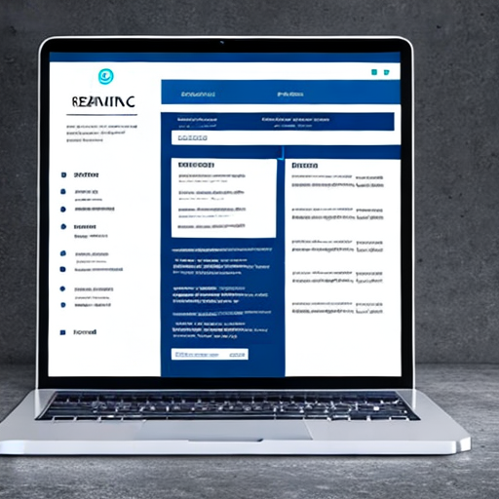
利用人工智能技术提升简历分析的准确性和效率
基于自然语言处理技术的简历分析
利用PaddleNLP，结合飞桨的模型和自己的微调模型，通过自然语言处理算法对简历进行解析。系统可以自动识别关键词、工作经历等重要信息，并将其归纳和统计，大大减轻人力资源部门的工作负担。
Notes:
当前页面由MotionGo“全文动画”特效，一键生成。 更多动画特效、福利、资源，请搜索、关注访问MotionGo.
官网主页：motion.yoo-ai.com/

Slide 11

人才画像构建和人岗匹配创新结合
基于人才画像的数据分析 综合利用人岗匹配算法 提高招聘效率和准确性 优化招聘流程
Notes:
当前页面由MotionGo“全文动画”特效，一键生成。 更多动画特效、福利、资源，请搜索、关注访问MotionGo.
官网主页：motion.yoo-ai.com/

Slide 12
PART 04
技术框架
Notes:
当前页面由MotionGo“全文动画”特效，一键生成。 更多动画特效、福利、资源，请搜索、关注访问MotionGo.
官网主页：motion.yoo-ai.com/

Slide 13




技术和工具
主要功能实现
核心算法
客户端技术
Notes:
当前页面由MotionGo“全文动画”特效，一键生成。 更多动画特效、福利、资源，请搜索、关注访问MotionGo.
官网主页：motion.yoo-ai.com/

Slide 14
系统执行流程
Notes:
当前页面由MotionGo“全文动画”特效，一键生成。 更多动画特效、福利、资源，请搜索、关注访问MotionGo.
官网主页：motion.yoo-ai.com/

Slide 15
PART 05
界面展示
Notes:
当前页面由MotionGo“全文动画”特效，一键生成。 更多动画特效、福利、资源，请搜索、关注访问MotionGo.
官网主页：motion.yoo-ai.com/

Slide 16
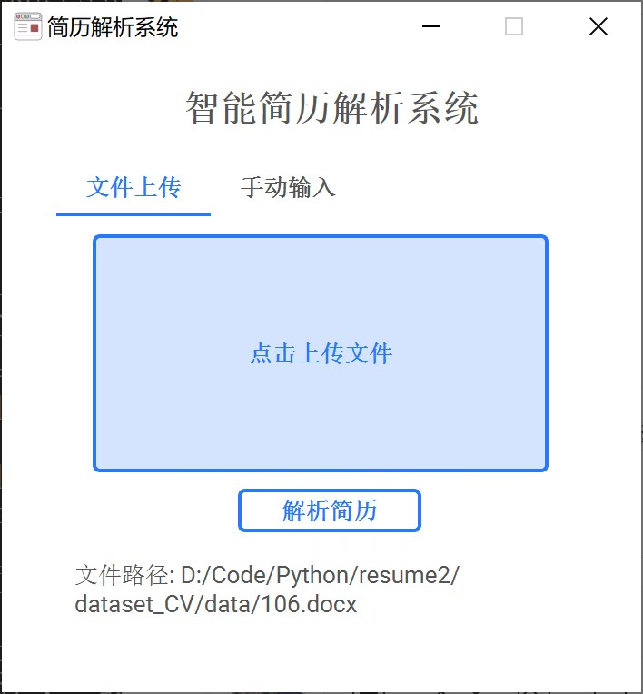
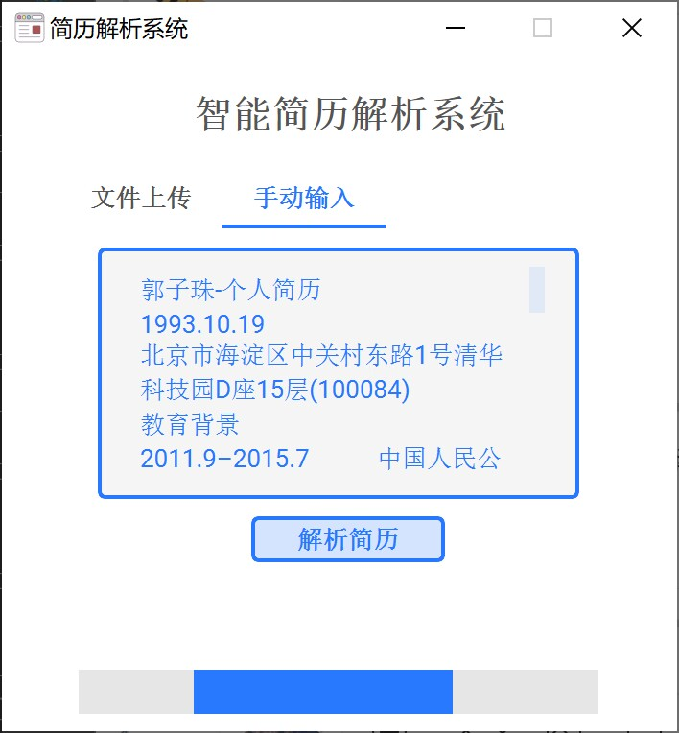
简历上传界面
支持多简历上传以及信息手动输入，支持主流简历格式的输入，包括PDF、Word、TXT、PNG等格式
Notes:
当前页面由MotionGo“全文动画”特效，一键生成。 更多动画特效、福利、资源，请搜索、关注访问MotionGo.
官网主页：motion.yoo-ai.com/

Slide 17
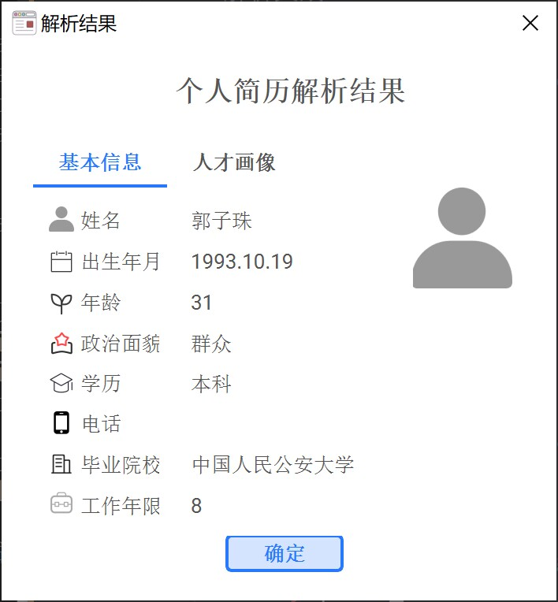
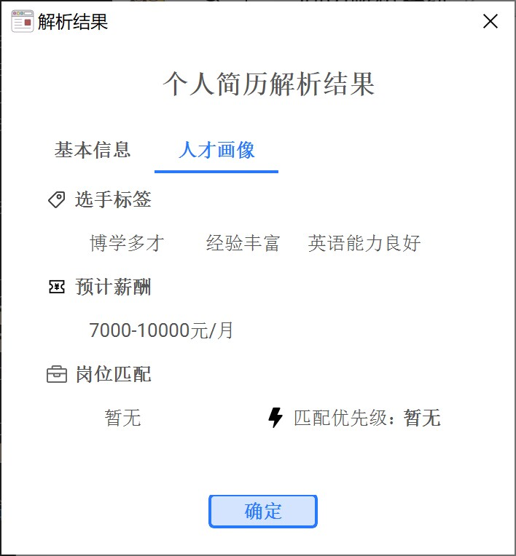
单份个人简历解析
对个人简历进行关键信息的分析提取并展示，并依据现有信息对其进行画像，概况标签并进行薪资以及岗位的匹配
Notes:
Generate By MotionGo-ChatPPT. Home：motion.yoo-ai.com AIGC 2023/7/14 21:20:30

Slide 18
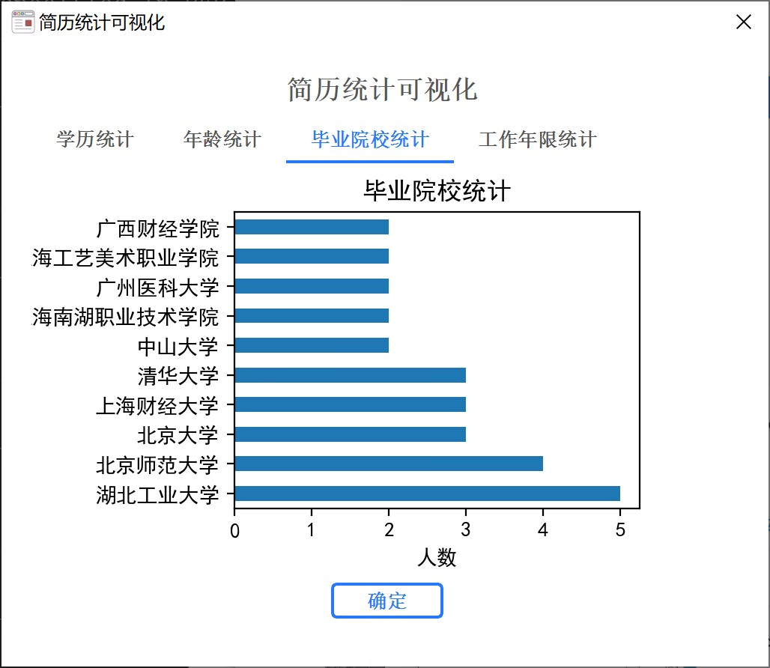
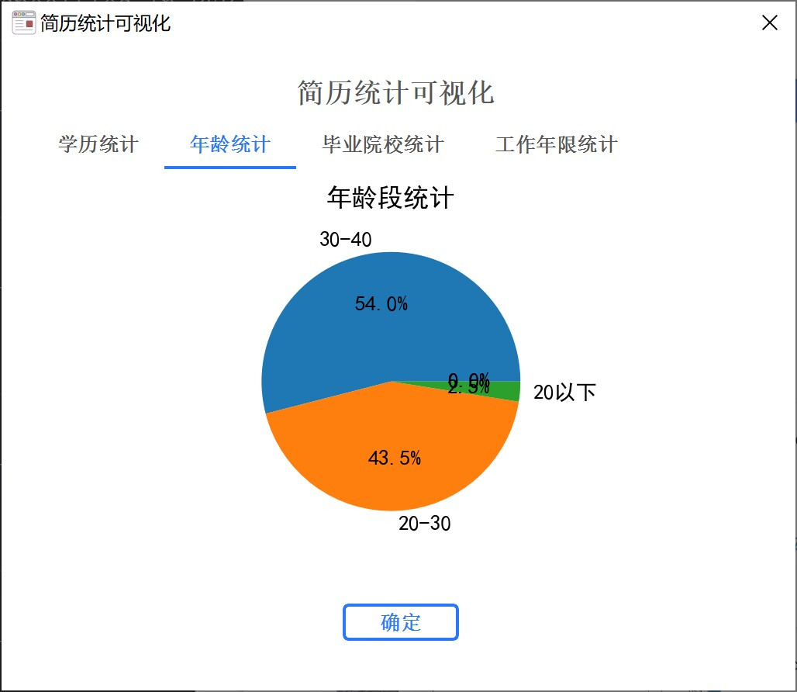
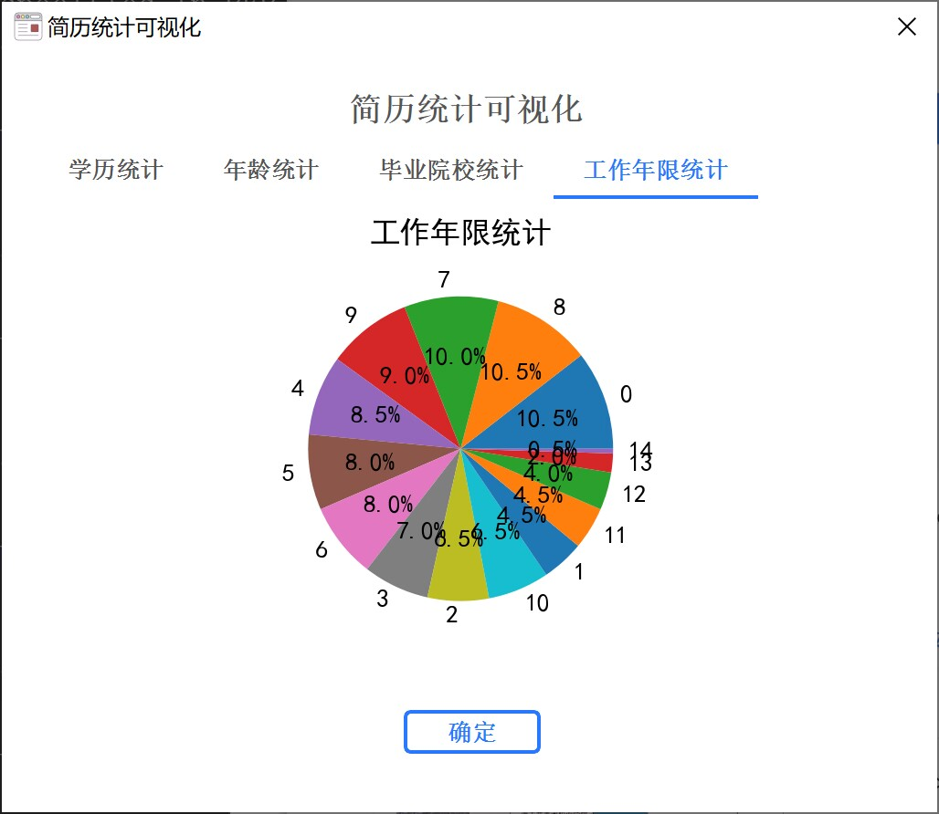
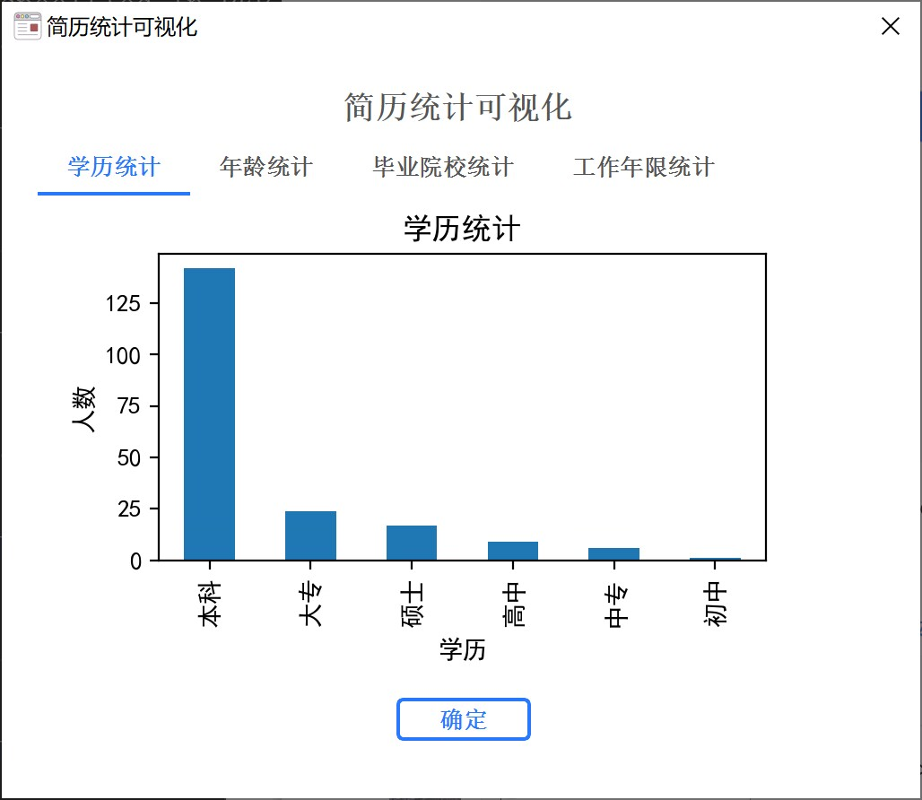
数据统计可视化
对上传的多份简历进行包括学历，年龄，毕业院校，工作年限等字段的统计，并将数据可视化，方便用户进行整体把握
Notes:
Generate By MotionGo-ChatPPT. Home：motion.yoo-ai.com AIGC 2023/7/14 21:20:30

Slide 19


Thank you for your time!
Notes:
Generate By MotionGo-ChatPPT. Home：motion.yoo-ai.com AIGC 2023/7/14 21:20:30

